Slide 1
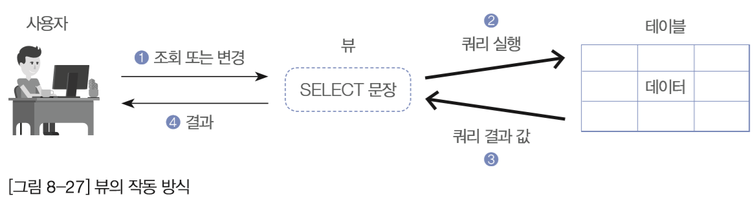
SECTION 02 뷰
뷰의 개념
일반 사용자 입장에서 테이블과 동일하게 사용하는 개체
뷰를 생성한 후에는 테이블처럼 접근 가능하여 동일한 결과 얻을수 있음
뷰의 작동 방식

Slide 2
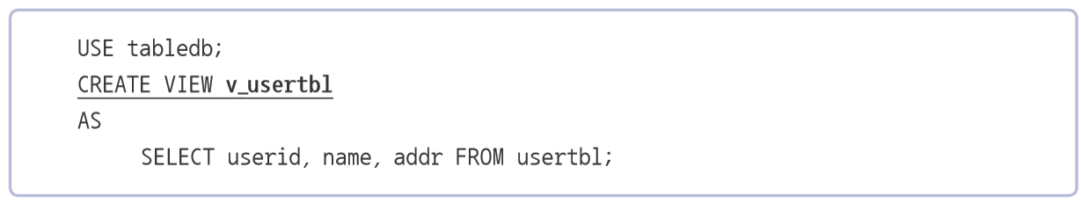
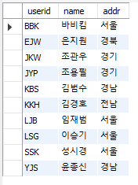
SECTION 02 뷰
뷰의 개념
뷰 생성 구문

Slide 3
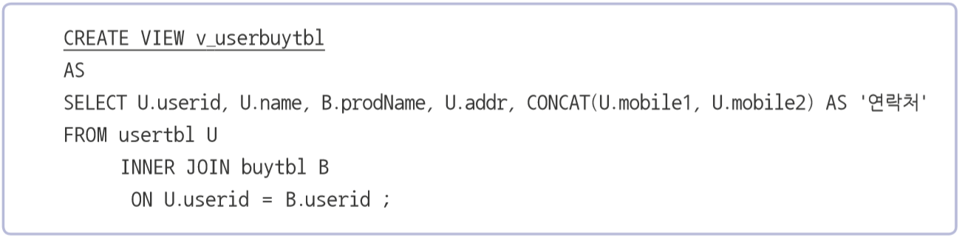

SECTION 02 뷰
뷰의 장점
보안에 도움
사용자가 중요한 정보에 바로 접근하지 못함
복잡한 쿼리 단순화
긴 쿼리를 뷰로 작성, 뷰를 테이블처럼 사용 가능

Slide 4
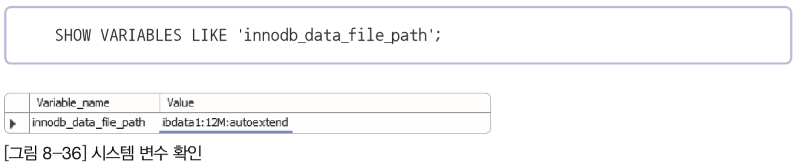

SECTION 03 테이블스페이스
테이블스페이스의 개념
물리적인 공간을 뜻함
데이터베이스는 논리적 공간
테이블스페이스를 지정하지 않은 경우
시스템 테이블스페이스(System Tablespace)에 테이블 저장됨
시스템 변수 innodb_data_file_path에 관련 내용 저장됨

Slide 5
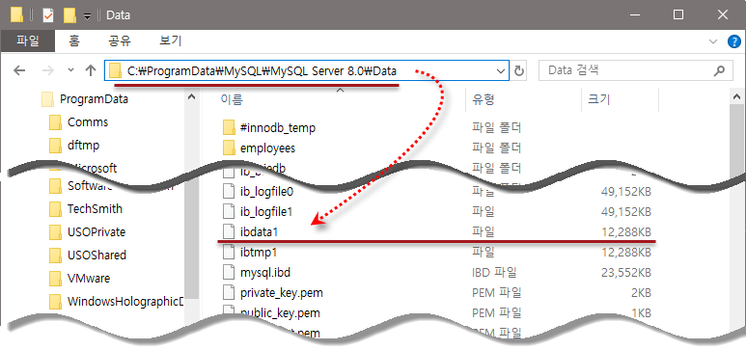
SECTION 03 테이블스페이스
테이블스페이스의 개념
시스템 테이블 스페이스 파일 확인
MySQL 8.0에서 테이블스 페이스 파일은 기본적으로 ‘C:\Programdata\MySQL\MySQL Server 8.0\Data’ 폴더에 저장 되어 있음

Slide 6
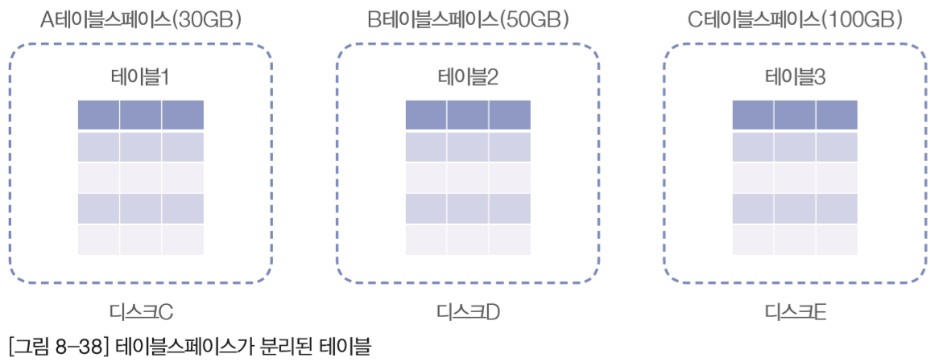
SECTION 03 테이블스페이스
성능 향상을 위한 테이블스페이스 추가
소용량의 데이트를 사용하는 경우에는 테이블스페이스 고려하지 않아도 되나 대용량의 데이터를 운영할 경우에는 성능 향상을 위해 테이블스페이스의 분리를 적극 고려

Slide 7

SECTION 03 테이블스페이스
성능 향상을 위한 테이블스페이스 추가
테이블스페이스 실습 (P.366 ~ 369)
각 테이블이 별도의 테이블스페이스에 저장되도록 시스템 변수 innodb_file_per_table이 ON으로
설정 되야함
확인 방법
SHOW VARIABLES LIKE 'innodb_file_per_table;
테이블 스페이스 3개 생성
CREATE TABLESPACE ts_a ADD DATAFILE 'ts_a.ibd';
CREATE TABLESPACE ts_b ADD DATAFILE 'ts_b.ibd';
CREATE TABLESPACE ts_c ADD DATAFILE 'ts_c.ibd';

Slide 8
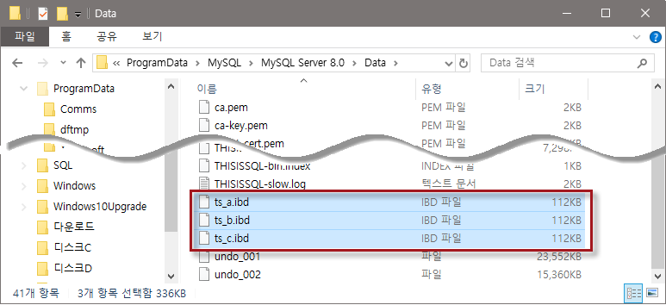
SECTION 03 테이블스페이스
성능 향상을 위한 테이블스페이스 추가
테이블스페이스 실습 (P.366 ~ 369)
파일 탐색기에서 ‘C:\Programdata\MySQL\MySQL Server 8.0\Data’ 폴더 확인

Slide 9
SECTION 03 테이블스페이스
성능 향상을 위한 테이블스페이스 추가
테이블스페이스 실습 (P.366 ~ 369)
각 테이블스페이스에 파일 생성
USE sqldb;
CREATE TABLE table_a (id INT) TABLESPACE ts_a;
테이블을 만든 후에 ALTER TABLE문으로 테이블스페이스 변경 가능
CREATE TABLE table_b (id INT)
ALTER TABLE table_b TABLESPACE ts_b;

Slide 10
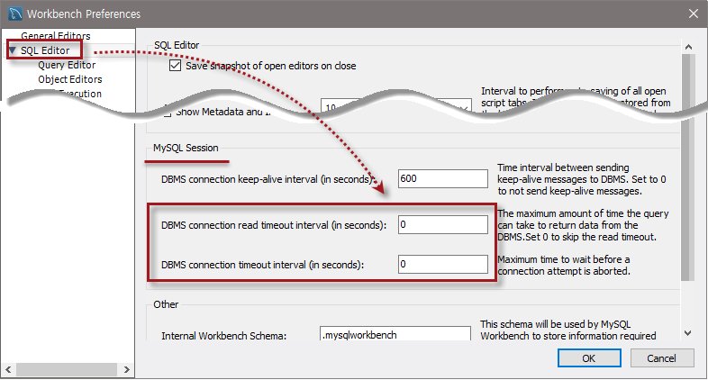
SECTION 03 테이블스페이스
성능 향상을 위한 테이블스페이스 추가
테이블스페이스 실습 (P.366 ~ 369)
쿼리 응답 시간 제한 없애기
Workbench 메뉴의 [Edit] >> [Preferences]를 선택 - 왼쪽에서 [SQL Editor]를 선택
[MySQL Session] 부분의 ‘DBMS connection read timeout interval’와
‘DBMS connection timeout interval’ 두 개를 0으로 설정 - <OK> 클릭

Slide 11
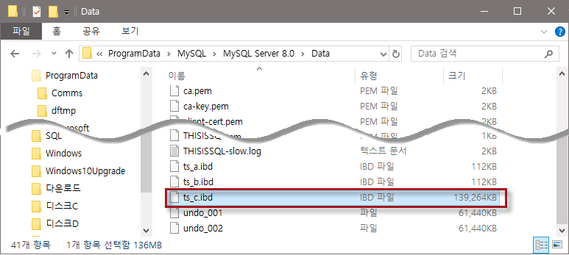
SECTION 03 테이블스페이스
성능 향상을 위한 테이블스페이스 추가
테이블스페이스 실습 (P.366 ~ 369)
대용량의 테이블을 복사한 후 테이블 스페이스 지정
CREATE TABLE table_c (SELECT * FROM employees.salaries); ALTER TABLE table_c TABLESPACE ts_c;

